Slide 1

Predicting F1 Pit Stops
Kaggle Playground Series 머신러닝 프로젝트
Basic 4조 : 이경환, 강태혁, 인선우

Slide 2


"Overfitting의 해결법은 데이터를 늘리는 것이다."
— Prof. Andrew Ng
데이터와 자원이 충분하다면, 모델을 복잡하게 설계하여 성능을 극한으로 끌어올려도 무방합니다.

Slide 3

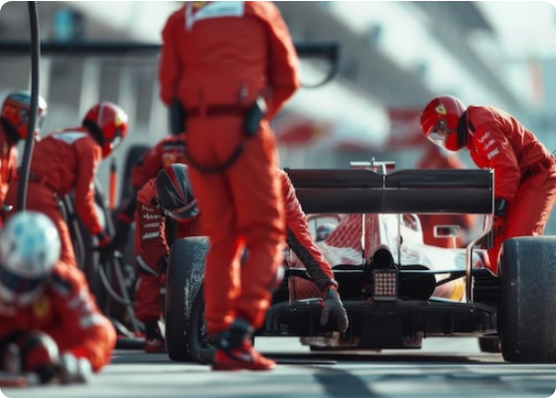
TASK & DATA OVERVIEW
Predicting Pit Stops
다음 랩에서 F1 드라이버가 피트인 할 것인지를 예측하는 이진 분류 태스크입니다.
데이터 규모: 약 400,000개 샘플
클래스 불균형: True(1) : False(4) 비율
주요 변수: 랩 타임, 타이어 상태, 스틴트 번호 등

Slide 4






MODELING STRATEGY: THE ENSEMBLE
CatBoost
XGBoost
LightGBM
결과 결합: 세 모델의 예측치를 확률 기반 Soft Voting 앙상블 적용

Slide 5
INITIAL BASELINE PERFORMANCE
0.94387
준수한 출발
앙상블 모델만으로도 0.94 수준의 높은 AUC 스코어를 달성했습니다. 하지만 더 성능을 개선할 수 있는 여지를 탐색했습니다.
Base AUC Score

Slide 6


EXPERIMENT 1: DIMENSION REDUCTION (PCA)
피처 압축 시도
결과: 성능 하락
타이어 피로도: TyreLife, Degradation, Stint를 2개로 압축
AUC score가 0.93835로 감소했습니다. 차원 축소가 오히려 모델 성능에 독이 된 사례입니다.
속도 정보: LapTime, LapTime_Delta를 1개로 압축

Slide 7

WHY DID THE SCORE DROP?
정보량의 부족: 방대한 데이터(40만 개)에 비해 피처를 압축하며 중요한 비선형 관계가 유실되었습니다.
데이터 풍요의 역설: 데이터가 많을 때는 차원 축소보다 오히려 더 많은 피처를 생성하여 복잡성을 높여야 합니다.
전략 수정: 단순화(Simple)가 아닌 복잡화(Complexity)로 방향을 전환했습니다.

Slide 8

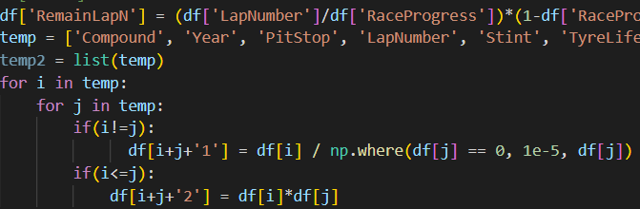
EXPERIMENT 2: COMPLEXITY BOOST
Brute Force Feature Engineering
데이터가 많으므로 피처를 늘리는 전략을 취했습니다.
Polynomial Feature 생성
AUC SCORE 0.94665

Slide 9
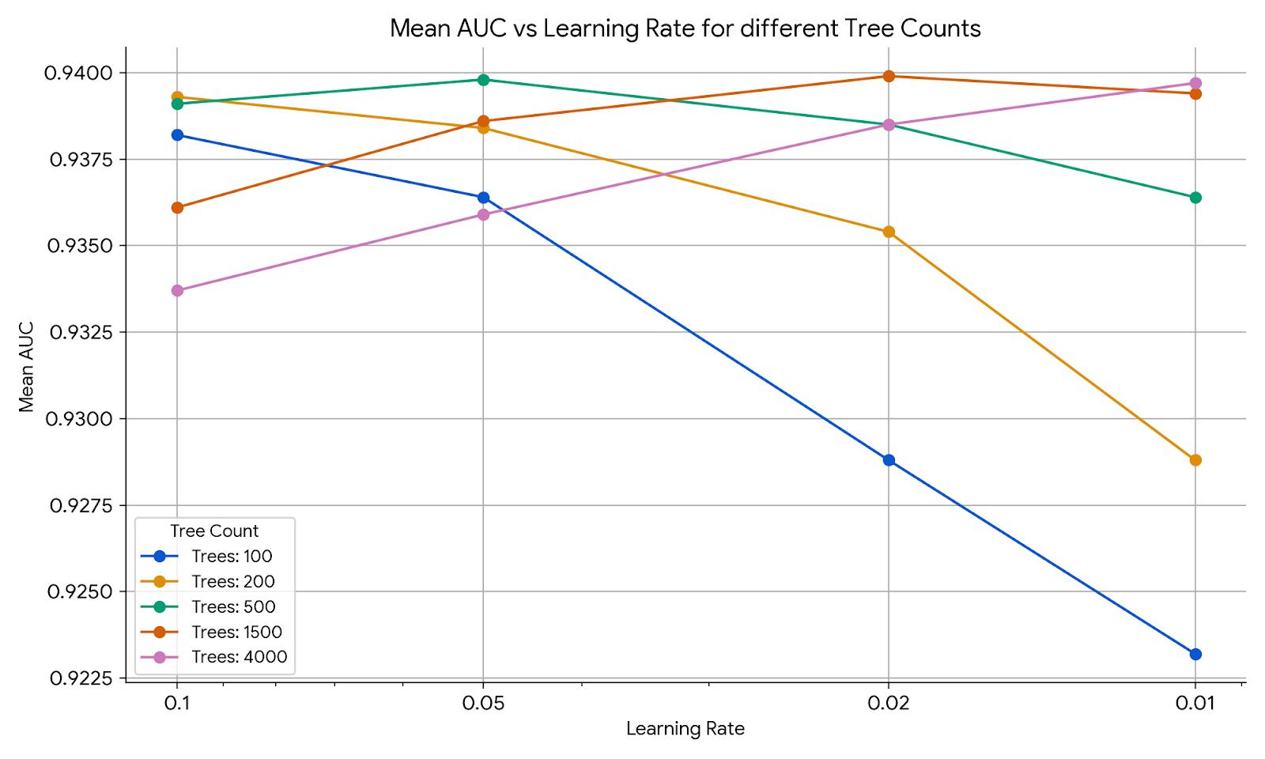
EXPERIMENT 3:
Find Hyperparameter
최적의 하이퍼 파라미터 찾기
다양한 학습률과 트리 크기 실험
AUC SCORE 0.94916

Slide 10
Thank You
F1 Pit Stop Prediction Project - Basic 4조

